Slide 1
Tourist center in the Fraiburg, Germany
Бэлтгэсэн: Э.Очир-Эрдэнэ, О.Хандам, Б.Энхтайван The better way enjoy your world travel adventure

Slide 2
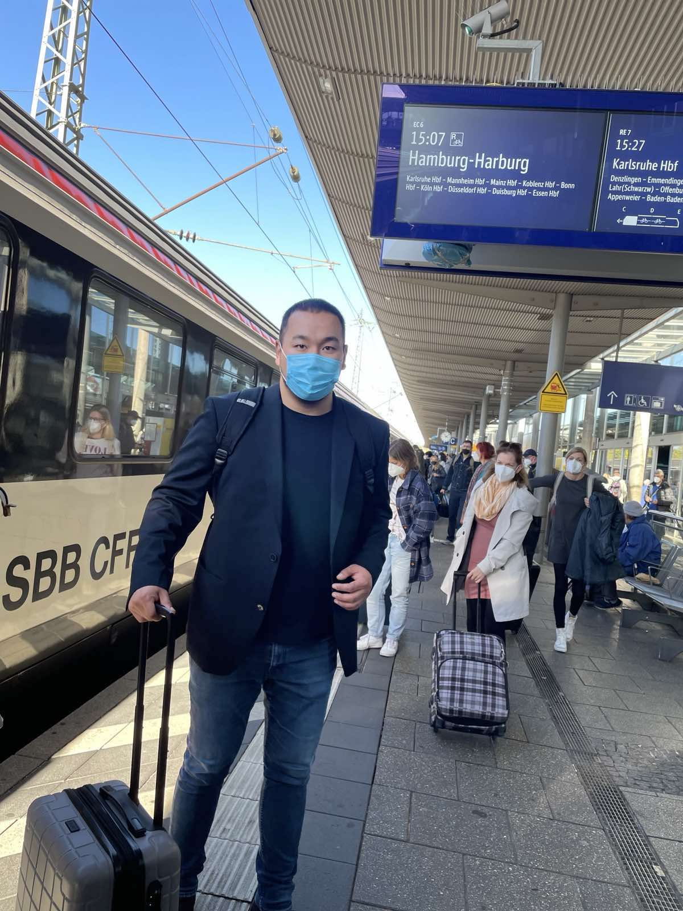
Оршил
Нийслэлийн Аялал жуулчлалын газрын даргын тушаалаар, НЗДТГ-ын 2021-2025 онуудын Гадаад дах маркетинг сурталчилгааг сайжруулах зорилтын хүрээнд ХБНГУ-ын Фрайбург хотод Улаанбаатар хотын Аялал жуулчлалыг хөгжүүлэх, танилцуулах мэдээллийн төвийг 2022 оны 10 дугаар сарын 22 өдөр байгуулсан.
Тус мэдээллийн төвийг ГХЯамны ХБНГУ-ын Соёлын элч Х.Бадамхоролын санаачилгаар НАЖГ-ын Мэдээллийн төвийн Менежер Э.Очир-Эрдэнэ нар хамтран “Branch of Ulaanbaatar city’s Tourist information center of Freiburg”-г байгуулав.

Slide 3
ХБНГУ-ын Фрайбург хот дах Улаанбаатар хотын жуулчны мэдээллийн төвийн танилцуулга.

Slide 4
Branch of Ulaanbaatar city’s Tourist information center in Freiburg /гадна талаасаа/

Slide 5
Branch of Ulaanbaatar city’s Tourist information center in Freiburg /хашаан дотор/

Slide 6
Мэдээллийн төвөө нээж байна.

Slide 7
Branch of Ulaanbaatar city’s Tourist information center in Freiburg /дотор/

Slide 8
Мэдээллийн төвийн нээлт 2022 оны 10-р сарын 22-ны өдөр

Slide 9
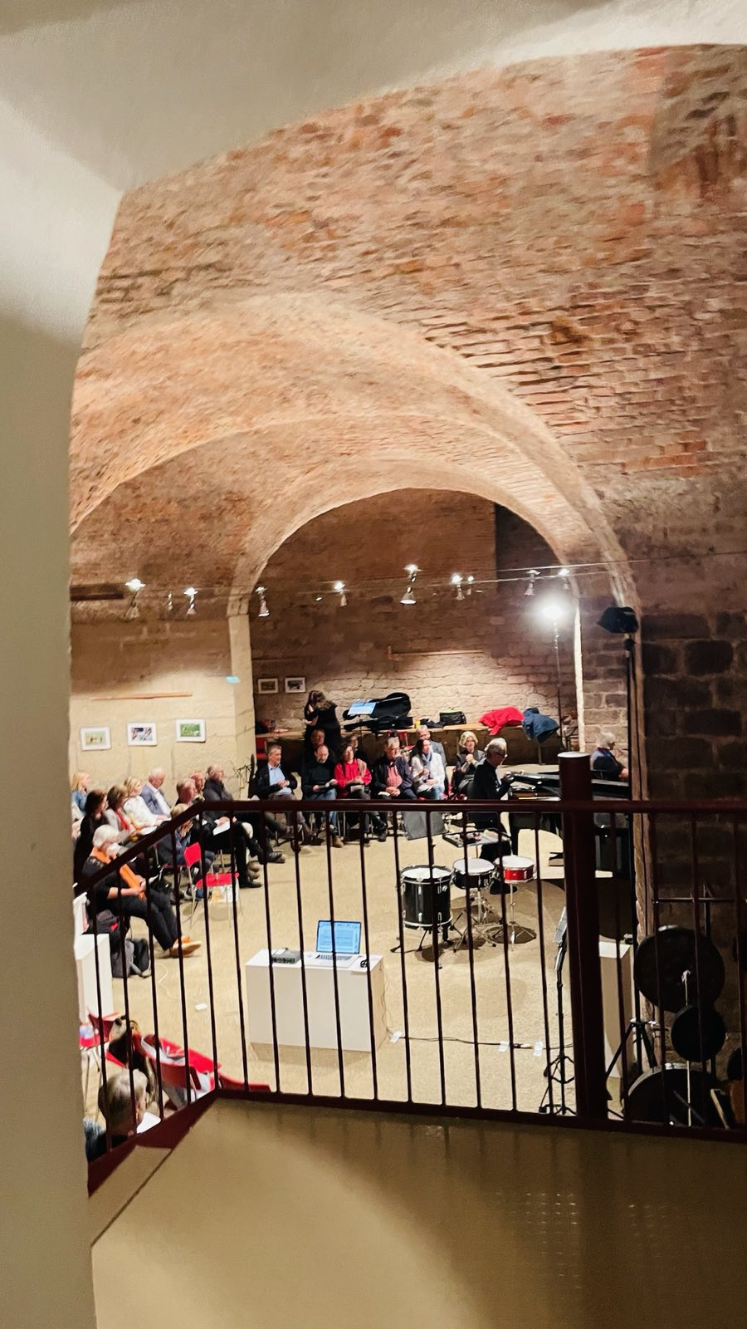

Slide 11
Мэдээллийн төвийн нээлт

Slide 12
Мэдээллийн төвийн ажилтнуудад мэдээлэл зөвлөгөө өгсөн.

Slide 13
ХБНГУ-ын Фрайбург хот дах мэдээллийн төвийн тухай
ХБНГУ-ын Фрайбург хот нь байгалын үзэсгэлэнт газар, халуун рашаан, түүхийн дурсгалт газруудаараа жуулчдыг ихээр татсан Швейцарь, Франц, Герман улсуудын хилийн зааг дээр байдаг аялал жуулчлал өндөр хөгжсөн хот юм. Тус хотод Улаанбаатар хотын жуулчдын мэдээллийн төвөө байгуулснаар тухайн бүс нутагт Монгол улс болоод Улаанбаатар хотыг эх хээл дээр нь сурталчилан таниулна.
Mrs Schwarts.H хамт

Slide 14
Фрайбург хотын төв талбай, Жуулчны мэдээллийн төвийн гадна талд

Slide 15
Германы Фрайбург хотын жуулчны мэдээллийн төв

Slide 16
Германы Фрайбург хотын жуулчны мэдээллийн төв

Slide 17
Германы Фрайбург хотын жуулчны мэдээллийн төв

Slide 18
Numbers of Visitors per year in Germany

Slide 19
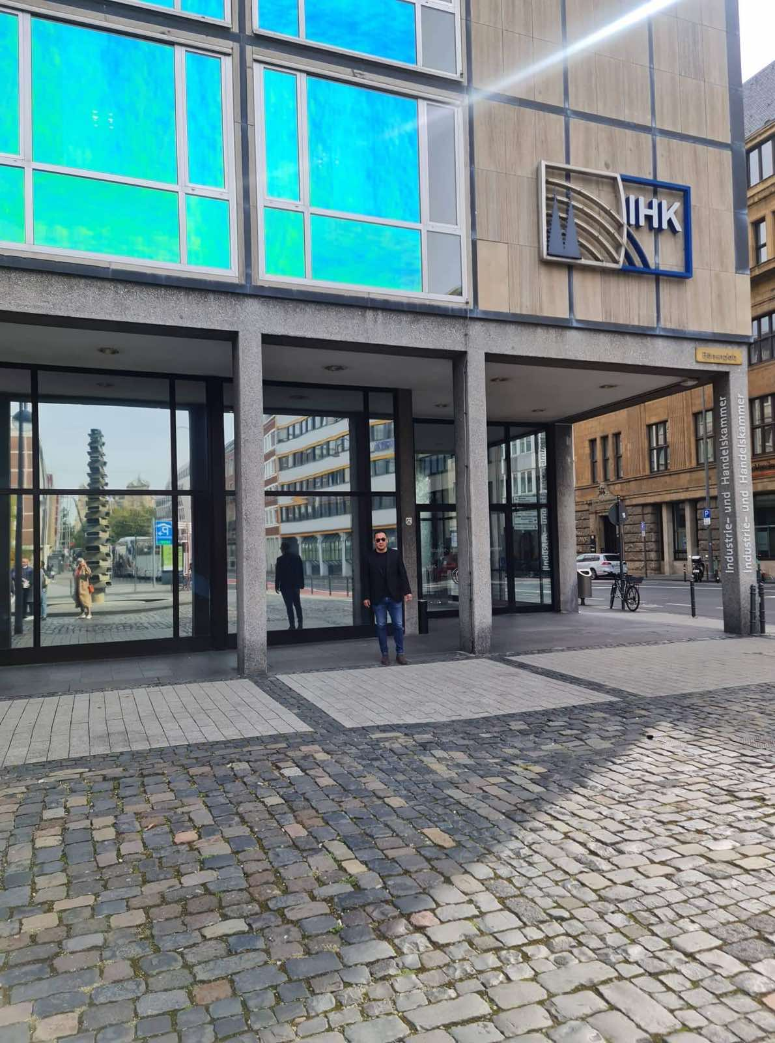
Thank You
Thank you for your Attention

